Slide 1
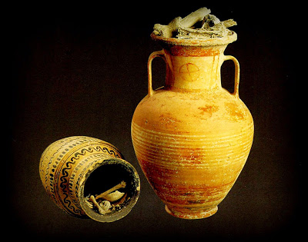
ΓΕΩΜΕΤΡΙΚΗ ΕΠΟΧΗ
(11^{ος}–8^{ος} αι. π.Χ)

Slide 2
ΠΛΑΣΤΙΚΗ
ΔΕΝ έχει σωθεί πλαστική σε φυσικό ή υπερφυσικό μέγεθος.
Για τη δημιουργία μεγάλης πλαστικής δεν υπήρχαν ούτε οι κοινωνικές συνθήκες π.χ. Η ανάγκη προβολής μιας ορισμένης τάξης, ούτε οι τεχνοτροπικές – δομικές προϋποθέσεις.
Μνημειώδη έργα της περιόδου:
Μεγάλα αγγεία: αμφορείς, κρατήρες
Ορειχάλκινοι τριποδικοί λέβητες

Slide 3
ΠΛΑΣΤΙΚΗ
Στα πρωιμότερα έργα ο κορμός είναι πολύ βραχύς και τα μέλη του σώματοςεπιμήκη και ασυνάρτητα απλωμένα στο χώρο. Αργότερα, όσο κατεβαίνουμε χρονολογικά από τα τέλη του 90υ αι. π.Χ. Μέσα στον 8^{ο} αι. π.Χ, οι μορφές οργανώνοναι σταδιακά καλύτερα και ο γεωμετρικός χαρακτήρας είναι προφανέστερος (π.χ. ο πάνω κορμός είναι τριγωνικός ή έχει σχήμα ρόμβου και τα σκέλη ακολουθούν τον κατακόρυφο και οι ώμοι τον οριζόντιο άξονα κλπ.)

Slide 4
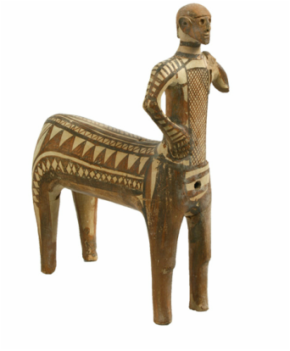
ΠΛΑΣΤΙΚΗ
Τα περισσότερα ειδώλια είναι ορειχάλκινα και πήλινα αγαλμάτια. Σπάνια από ελεφαντοκόκαλο.
Τα χάλκινα παριστάνονται ως σκοτεινές σιλουέτες με την τεχνική της σκιαγραφίας.
Ανθρώπινες μορφές: πολεμιστές, ηνίοχοι, όρθιες γυναικείες μορφές, μυθολογικά πλάσματα κ.ά.
Ζωόμορφα ειδώλια: κυρίως ίππους αλλά και βοοειδή και πτηνά.
Τροχήλατο ειδώλιο κενταύρου από το Λευκαντί της Εύβοιας. 900-875 π.Χ.
Μπρούτζινο αγαλματίδιο αλόγου από την Ολυμπία, περ. 740 π.Χ.

Slide 5
ΠΛΑΣΤΙΚΗ
Βαθμιαία απόδοση ανατομικών ή άλλων λεπτομερειών – οργάνωση της μορφής.
Σχηματική, αφαιρετική απόδοση.
Διακοσμητικός χαρακτήρας.
Γεωμετρικός χαρακτήρας των μορφών.
Γεωμετρική αντρική μορφή που κρατούσε δόρυ στο δεξί και χαλινάρια αλόγου στο αριστερό χέρι. Από την Ολυμπία.
Χάλκινο συμπαγές ειδώλιο πολεμιστή. Πιθανόν προϊόν αθηναϊκού εργαστηρίου από τα τέλη του 8ου αι. π.Χ.

Slide 6
ΠΛΑΣΤΙΚΗ
Ψιλόλιγνη μορφή με χαλαρα ασταθή γόνατα.Φορά κράνος και ζωστήρα, ενώ στο δεξί του χέρι θα πρέπει να κρατούσε δόρυ. Η μορφή πιθανώς απεικόνιζε το Δία στον τύπο του πολεμιστή.

Slide 7
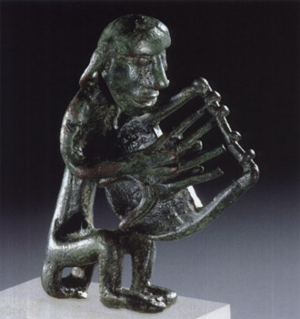
ΠΛΑΣΤΙΚΗ
Σταδιακή κατάκτηση του χώρου – άπλωμα της δράσης των μορφών στις τρεις διαστάσεις του χώρου, χωρίς να τονίζεται ο σωματικός όγκος.
Άνθρωπος και Κένταυρος των μέσων του 8ου αι π.Χ.
Ειδώλιο ανδρός που παίζει φόρμιγγα. Ορειχάλκινο αγαλματίδιο. Κρήτη, 8ος αι.

Slide 8
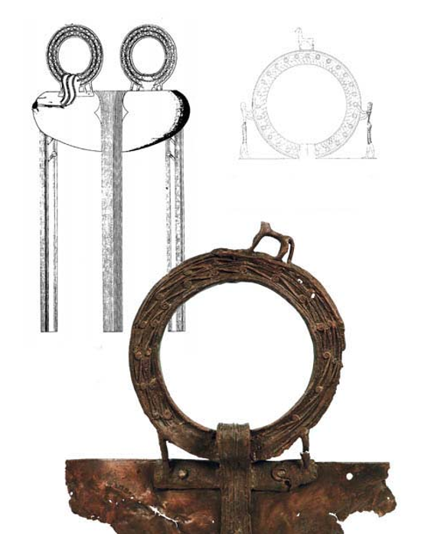
ΠΛΑΣΤΙΚΗ
Πολύ συχνά οι μορφές ήταν προσαρμοσμένες σε χείλη λεβήτων για να στηρίζουν ή να κοσμούν τις λαβές.
Αλογάκι γεωμετρικό της ύστερης γεωμετρικής περιόδου ως χάλκινη λαβή πάνω σε γεωμετρικό τρίποδα από την Ολυμπία.

Slide 9
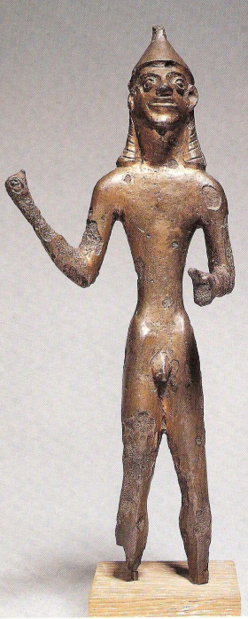
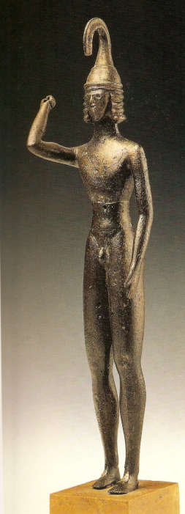
ΠΛΑΣΤΙΚΗ
Ελεφαντοστέινο ειδώλιο γυναίκας π. 730 π.Χ. Αθήνα
Χάλκινος πολεμιστής, ίσως από διακόσμηση λαβής τριποδικού λέβητα , τέλος του 8^{ου} αι. π.Χ.
Χάλκινος πολεμιστής, ανάθημα, από την Ολυμπία, τέλος του 8οθ αι. π.Χ.

Slide 10
ΑΓΓΕΙΟΓΡΑΦΙΑ
Μεγάλες ποσότητες διακοσμημένης κεραμεικής κατασκευάζονταν καθ’ όλη τη διάρκεια της γεωμετρικής περιόδου.
Βασικά διακοσμητικά θέματα των αγγείων και των άλλων σκευών της γεωμετρικής εποχής: ο κύκλος, το ημικύκλιο, η τεθλασμένη και η καμπύλη γραμμή, ο ρόμβος, το ζατρίκιο, ο μαίανδρος, ο σταυρός, ο αγκυλωτός σταυρός.
Οι μορφές και όλη η διακόσμηση αποδίδεται με μαύρο χρώμα.
Χρήση του κανόνα και του διαβήτη για την απόδοση των διακοσμητικών θεμάτων στην επιφάνεια των αγγείων.

Slide 11
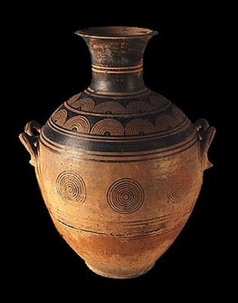
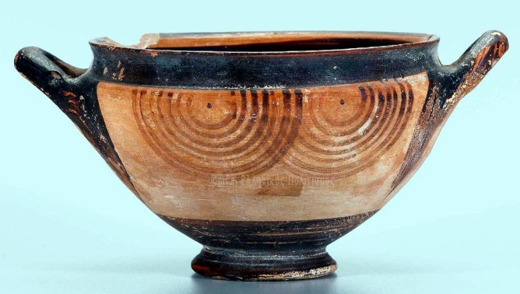
ΑΓΓΕΙΟΓΡΑΦΙΑ
Πρωτογεωμετρική Περίοδο (1050-900 π.Χ.)
Η διακόσμηση αποτελείται συνήθως από ομάδες λεπτών ταινιών που περιβάλλουν τα κατώτερα μέρη του αγγείου, ενώ στην κοιλιά και στον ώμο συνηθίζεται η διακόσμηση με ομόκεντρα ημικύκλια και κύκλους, οφιοειδής γραμμές, συστήματα κατακόρυφων γραμμών κ. ά.
Χαρακτηριστικό σχήμα πρωτογεωμετρικής κεραμεικής: 1)οι αμφορείς με τις οριζόντιες λαβές στην κοιλιά του αγγείου και 2) οι σκύφοι με αρκετά ψήλο πόδι.
Αττικός τεφροδόχος αμφορέας Πρωτογεωμετρικής εποχής. Περίπου 950 π.Χ.
Ευβοϊκός Σκύφος Πρωτογεωμετρικής εποχής 850-750 π.Χ.

Slide 12
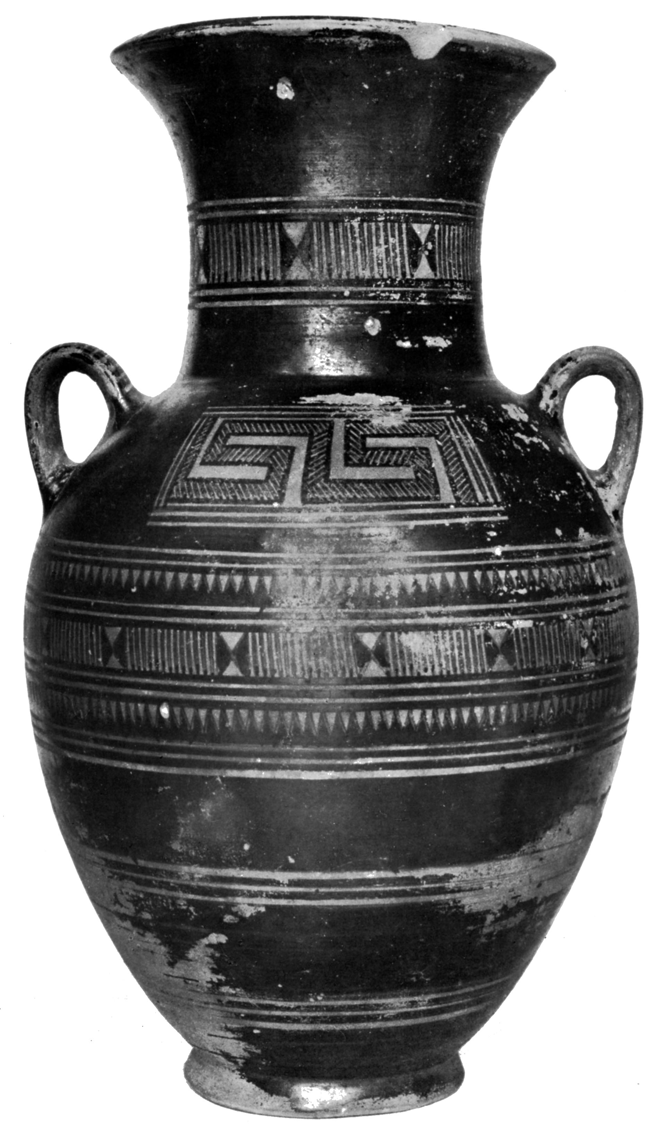
ΑΓΓΕΙΟΓΡΑΦΙΑ
Πρώιμη γεωμετρική εποχή (900-850 π.Χ.)
Το μεγαλύτερο μέρος της επιφάνειας του αγγείου καλύπτεται από το μαύρο γάνωμα, ενώ οι κύριες διακοσμητικές ζώνες βρίσκονται στην κοιλιά και στον ώμο ή και στο λαιμό του αγγείου. Η κύρια διακοσμητική ζώνη διαιρείται πολύ συχνά σε ορθογώνια διακοσμητικά πεδία, τις μετόπες, όπου και εντάσσονται τα γεωμετρικά κοσμήματα. Την εποχή αυτή πρωτοεμφανίζεται και ο μαίανδρος, που θα αποτελέσει το χαρακτηριστικό κόσμημα της ελληνικής τέχνης.
Γεωμετρικός αμφορέας, αρχές του 9ου αι. π.Χ.,Αθήνα

Slide 13
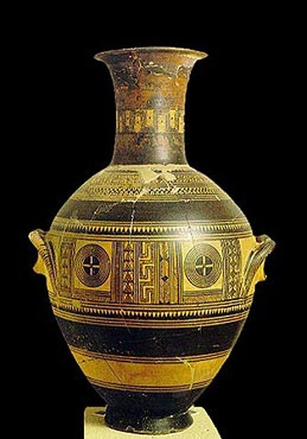
ΑΓΓΕΙΟΓΡΑΦΙΑ
Μέση γεωμετρική εποχή Ι (850-760 π.Χ.)
Οι ταινίες με τα γεωμετρικά κοσμήματα απλώνονται σε ολόκληρη την επιφάνεια του αγγείου και βαθμιαία την καλύπτουν σαν ένα πυκνό δίχτυ. Το κατώτερο μέρος των αγγείων διακοσμείται συνήθως με επάλληλους δακτυλίους. Πολύ συνηθισμένο σχήμα αυτή την εποχή είναι, εκτός από τους αμφορείς με κατακόρυφες ή οριζόντιες λαβές, και οι οινοχόες, οι πυξίδες κ.ά.
Αττικός τεφροδόχος αμφορέας της Γεωμετρικής εποχής. 860-840 π.Χ., Αθήνα

Slide 14
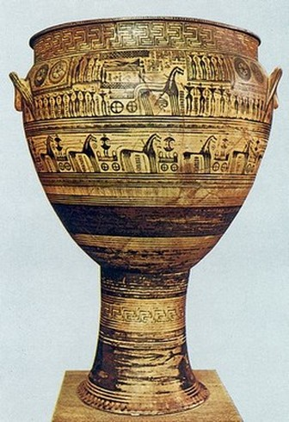
ΑΓΓΕΙΟΓΡΑΦΙΑ
Ύστερη γεωμετρική εποχή (760-700 π.Χ.)
Η διακόσμηση εξακολουθεί να είναι απλωμένη σε ολόκληρη την επιφάνεια των αγγείων. Τώρα καθιερώνονται στη διακόσμηση ζώνες με επαναλαμβανόμενες ζωικές μορφές: πουλιά, ελάφια, αγριοκάτσικα, αλλά και σε μεγάλη έκταση θέματα από την καθημερινή ζωή, ίσως και από τον μύθο: πρόθεση και εκφορά του νεκρού καθώς και αρματοδρομίες προς τιμήν του (βλ. επόμενη σελ.). Η καθαυτό γεωμετρική διακόσμηση περιορίζεται στο λαιμό και στη βάση τους. Οι μορφές αρχίζουν να «ανοίγουν», δηλαδή εγκαταλείπεται σταδιακά η πλήρης σκιαγραφία και οι λεπτομέρειες των μορφών αποδίδονται μόνο με σκοτεινό περίγραμμα στο ανοιχτόχρωμο βάθος της επιφάνειας του αγγείου.
Αττικός κρατήρας της Ύστερης Γεωμετρικής εποχής. 745-740 π.Χ.

Slide 15
ΑΓΓΕΙΟΓΡΑΦΙΑ
Yστερογεωμετρικός αμφορέας. Από την Αθήνα. Του Ζωγράφου του Διπύλου. 760-750 π.Χ.Στο ύψος των λαβών του αγγείου αναπτύσσεται το κύριο θέμα που είναι η πρόθεση νεκρού.

